Slide 1
التحليل العقدي المحاضرةالسادسة الاحداثيات القطبية للعدد المركب لطلبة كلية التربية الاساسية/قسم الرياضيات / المرحلة الرابعة أعداد م.م. أنفال حسن ذياب

Slide 2
مثال/ اكتب بالصيغة القطبية z= 1+i
الحل / =r=2 $\left|z\right|$
$\frac{π}{4}$ = $→θ=\tan^{−1 }\frac{y}{x}$ tan $θ$=$\frac{y}{x}$
+ i$sin \frac{π}{4})$ $∴z=2(cos\frac{π}{4}$
اكتب بالصيغة القطبية Ex:-
1) z=-1+i
2) z= -i
3) z= 1
(1,1)
$$θ$$

Slide 3
التمثيل الهندسي للعدد المركب
لتكن (r$≥0$) و $θ$ احداثيات قطبية للنقطة p التي تقابل العدد المعقد الغير
صفري z=x+iy وليكن
$θ$ x=r cos و y=r sin $θ$
فان العدد المعقد z يمكن اعادة كتابتة بالصيغه
($\text{Sin}θ$+z= r(cos $θ$
وان لعدد الحقيقي r هو طول المتجه الذي يمثل Z اي ان
$\left|z\right|=r$
والعدد الحقيقي $θ$ يمثل زاوية العددz ويكتب $θ$ arg(z) = .
ان زاوية العدد المقعد z هي الزاوية التي يصنعها المتجة مع المحور الموجب .
ويمكن حساب الزاوية $θ$ من خلال
$→θ=\tan^{−1 }\frac{y}{x}$ tan $θ$=$\frac{y}{x}$

Slide 4
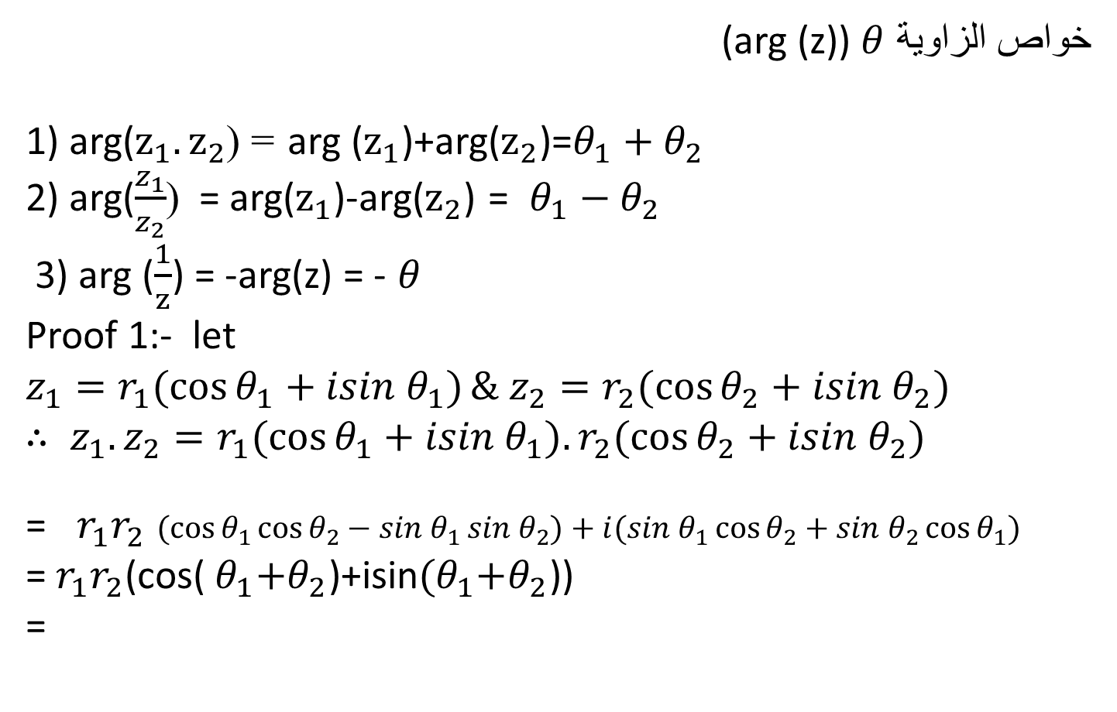
خواص الزاوية $θ$ (arg (z))
arg ($z_{1}$)+arg($z_{2}$)=$θ_{1}+θ_{2}$ = (1) arg($z_{1}.z_{2}$
$θ_{1}−θ_{2}$ = arg($z_{1}$)-arg($z_{2}$) = (2) arg($\frac{z_{1}}{z_{2}}$
$θ$ 3) arg ($\frac{1}{z}$) = -arg(z) = -
Proof 1:- let $z_{1}=r_{1}(\cos{θ_{1}+isin θ_{1})}\& z_{2}=r_{2}(\cos{θ_{2}+isin θ_{2}) }$
$$∴ z_{1}.z_{2}=r_{1}(\cos{θ_{1}+isin θ_{1}).}r_{2}(\cos{θ_{2}+isin θ_{2}) }$$
$(cos{θ_{1}\cos{θ_{2}−sin θ_{1}sin θ_{2}{)+i(sin θ_{1}\cos{θ_{2}+sin θ_{2}\cos{θ_{1}})}}}}$ $r_{1}r_{2}$ =
= $r_{1}r_{2}$(cos(${ θ}_{1}+θ_{2}$)+isin${(θ}_{1}+θ_{2}$))
=
$$θ_{1}+θ_{2}$$

